Slide 1
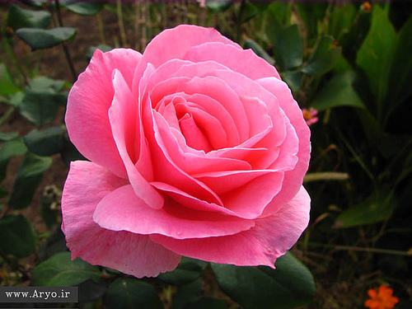
স্বাগতম

Slide 2
শিক্ষক পরিচিতি
মোঃ জসিম উদ্দিন সিনিয়র শিক্ষক
নোয়াপাড়া মুসলিম উচ্চ বিদ্যালয়
রাউজান, চট্টগ্রাম।
ইমেইলঃ ju66bd@yahoo.com

Slide 3
শ্রেণি: নবম
বিষয়: জীববিজ্ঞান
অধ্যায়: একাদশ
সময় :৫০ মিনিট
তারিখঃ ১৫/০৩/২০১৮ ইংরেজী

Slide 4
এইটা কিসের ছবি
গাছ

Slide 5
এইটা কিসের ছবি
এইটা সপুষ্পক উদ্ভিদের ছবি

Slide 6
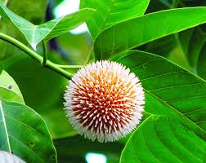
এইগুলো কিসের ছবি
জবা ফুল
কদম ফুল

Slide 7
পাঠ শিরোনাম
একটি ফুলের বিভিন্ন অংশের পরিচিতি।

Slide 8
শিখনফলঃ
এই পাঠ শেষে শিক্ষার্থীরাঃ
১। ফুলের বিভিন্ন অংশের নাম বলতে পারবে।
২। পুংকেশরের অংশ সমুহের নাম বলতে পারবে।
৩। স্ত্রী স্তবকের অংশ সমুহের নাম বলতে পারবে।
৪। ফুলের বিভিন্ন অংশের বৈশিষ্ট্য ও কাজ বলতে
পারবে।

Slide 9
একটি ফুলের বিভিন্ন অংশ (লম্বচ্ছেদ)
গর্ভমূণ্ড
পাপড়ি
পরাগধানী
গর্ভদন্ড
গর্ভাশয়
পরাগদন্ড
বৃত্যাংশ
পুস্পাক্ষ

Slide 10
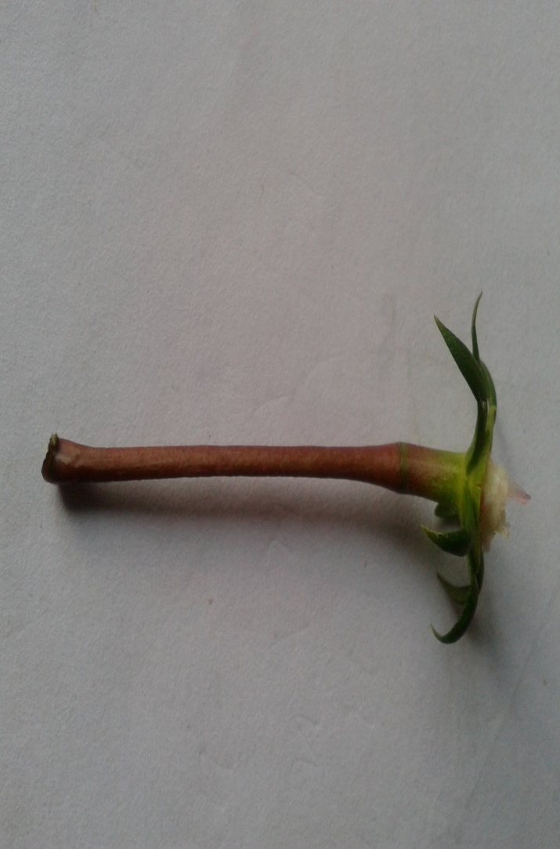
ফুলের পুষ্পাক্ষের সংঙা ও কাজ
ফুলের অন্যান্য অংশ যে অক্ষের উপর অবস্থান করে। তাকে পুষ্পাক্ষ বলে।
কাজঃ ফুলের বৃতি, দল, পুংস্তবক ও স্ত্রীস্তবক ধারন করা।
পুষ্পাক্ষ

Slide 11
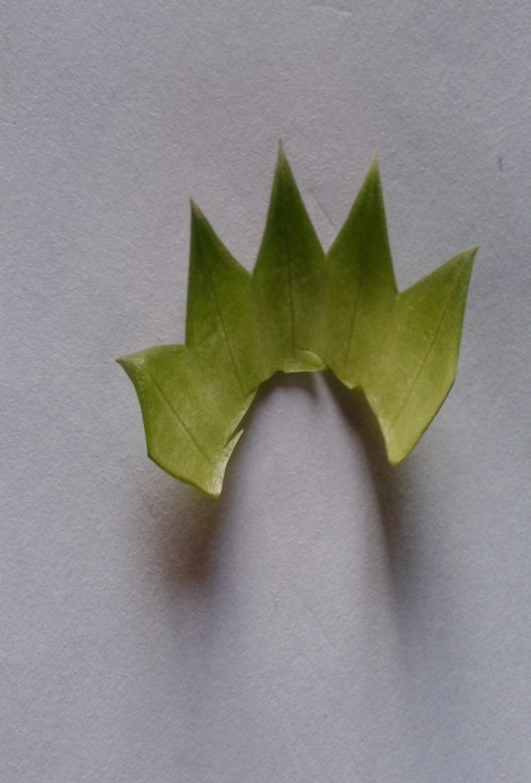
বৈশিষ্ট্যঃ
১) ফুলের সবচেয়ে বাইরের সবুজ অংশটি বৃতি।
২) এটা যুক্ত বা খণ্ডিত হতে পারে।
কাজঃ
বৃতি
১। সবুজ বৃতি খাদ্য প্রস্তুত কাজে অংশ নেয়।
2। ফুলের অন্যান্য অংশগুলোকে রোদ, বৃষ্টি ও পোকা মাকড় থেকে রক্ষা করে।

Slide 12
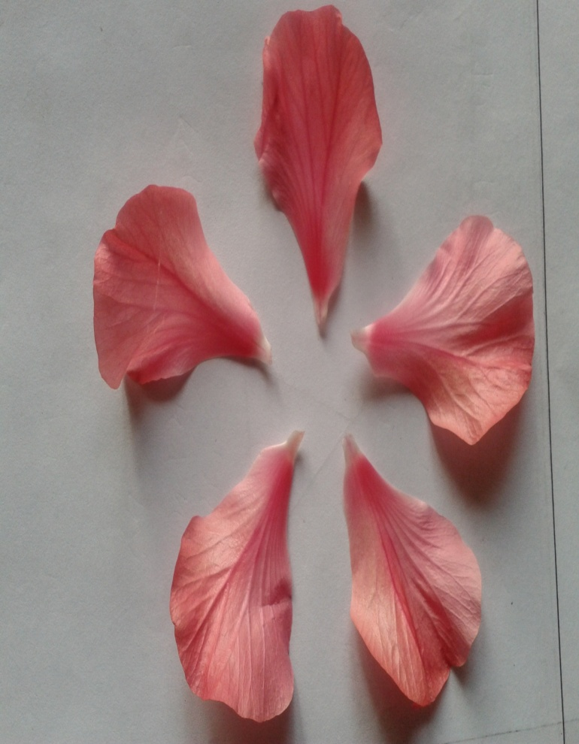
বৈশিষ্ট্যঃ
১) এটি বাইরের দিক থেকে ফুলের দ্বিতীয় স্তবক।
২) এটি বিভিন্ন রঙের হতে পারে ।
৩) দল যুক্ত বা বিযুক্ত হতে পারে।
৪) অনেকগুলো দল একসাথে থাকলে তাকে দলমন্ডল বলে।
দলমন্ডল
কাজঃ
দলমন্ডল রজ্ঞিন হওয়ায় পোকা-মাকড় ও পশুপাখি আকর্ষণ করে ও পরাগায়নে সাহায্য করে।

Slide 13
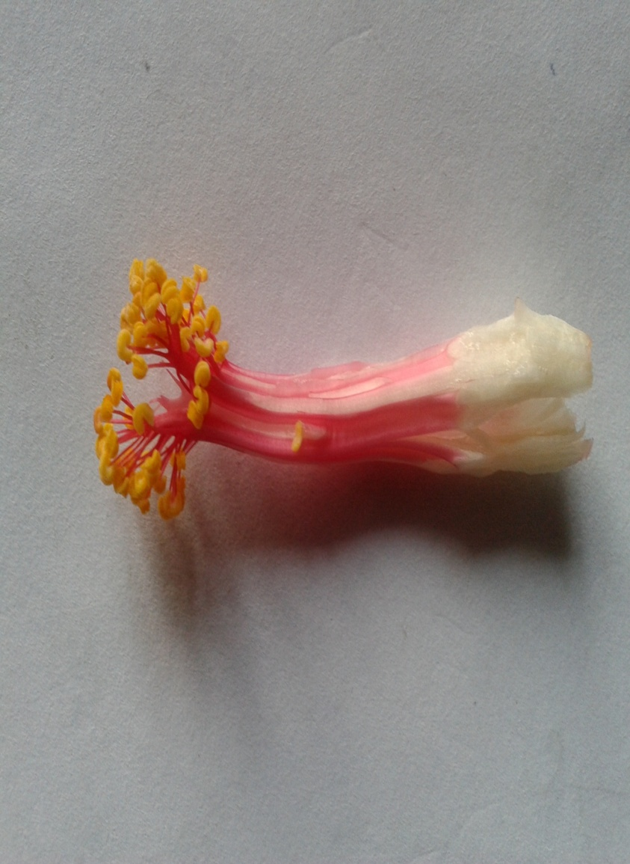
বৈশিষ্ট্যঃ
১) এইটি ফুলের তৃতীয় স্তবক। এই স্তবকের প্রতিটি অংশকে পুংকেশর বলে।
২) পুংকেশরের দণ্ডের ন্যায় অংশকে
পুংদণ্ড বলে।
৩) পুংকেশরের অগ্রভাগে থলের মত
পরাগধানি থাকে।
কাজঃ
পুংকেশর
পরাগধানি থেকে উৎপন্ন রেণু
পরাগায়নে সহায়তা করে।

Slide 14
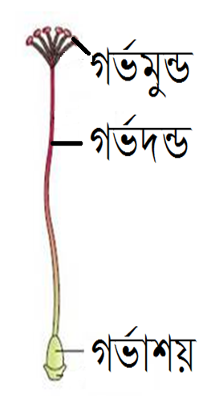
বৈশিষ্ট্যঃ
এটি ফুলের চতুর্থ স্তবক।
২) গর্ভপত্র – গর্ভাশয় , গর্ভদণ্ড ও গর্ভমুণ্ড নিয়ে গঠিত
৩) গর্ভপত্র যুক্ত বা বিযুক্ত থাকতে পারে ।
কাজঃ
গর্ভাশয়ের ভিতরে ডিম্বক সাজানো থাকে।
নিষেকের পর গর্ভাশয় ফলে এবং ডিম্বক বীজে পরিণত হয় ।
স্ত্রীস্তবক

Slide 15
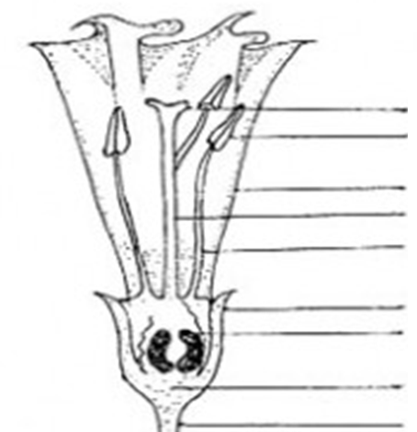
দলীয় কাজ
ফুলের বিভিন্ন অংশ শনাক্ত করঃ--

Slide 16
মূল্যায়ণ
১। একটি আদর্শ ফুলের কয়টি অংশ ও কি কি ?
২। ফুলের পাপড়ি রঙিন হয় কেন ?
২। ফুলের পাপড়ি রঙিন হয় কেন ?
৩। যোজনী কাকে বলে?
৪। স্ত্রীস্তবকের কয়টি অংশ ও কি কি ?

Slide 17
বাড়ির কাজ
একটি জবা ফুলের চিত্র অঙ্কন করে এর বিভিন্ন অংশ চিহ্নিত করে আনবে?

Slide 18
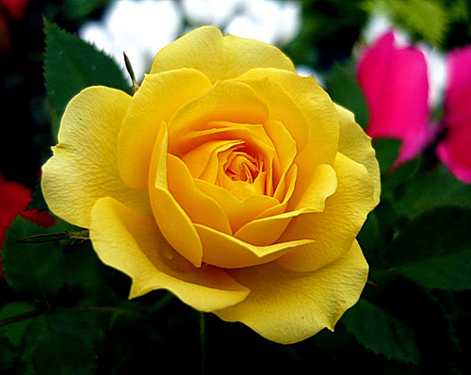
ধন্যবাদ

